Slide 1


APS:
Uma resposta adequada aos desafios do futuro?
Sergio Minué
29 outobro 2019
OPAS
Brasilia

Slide 2


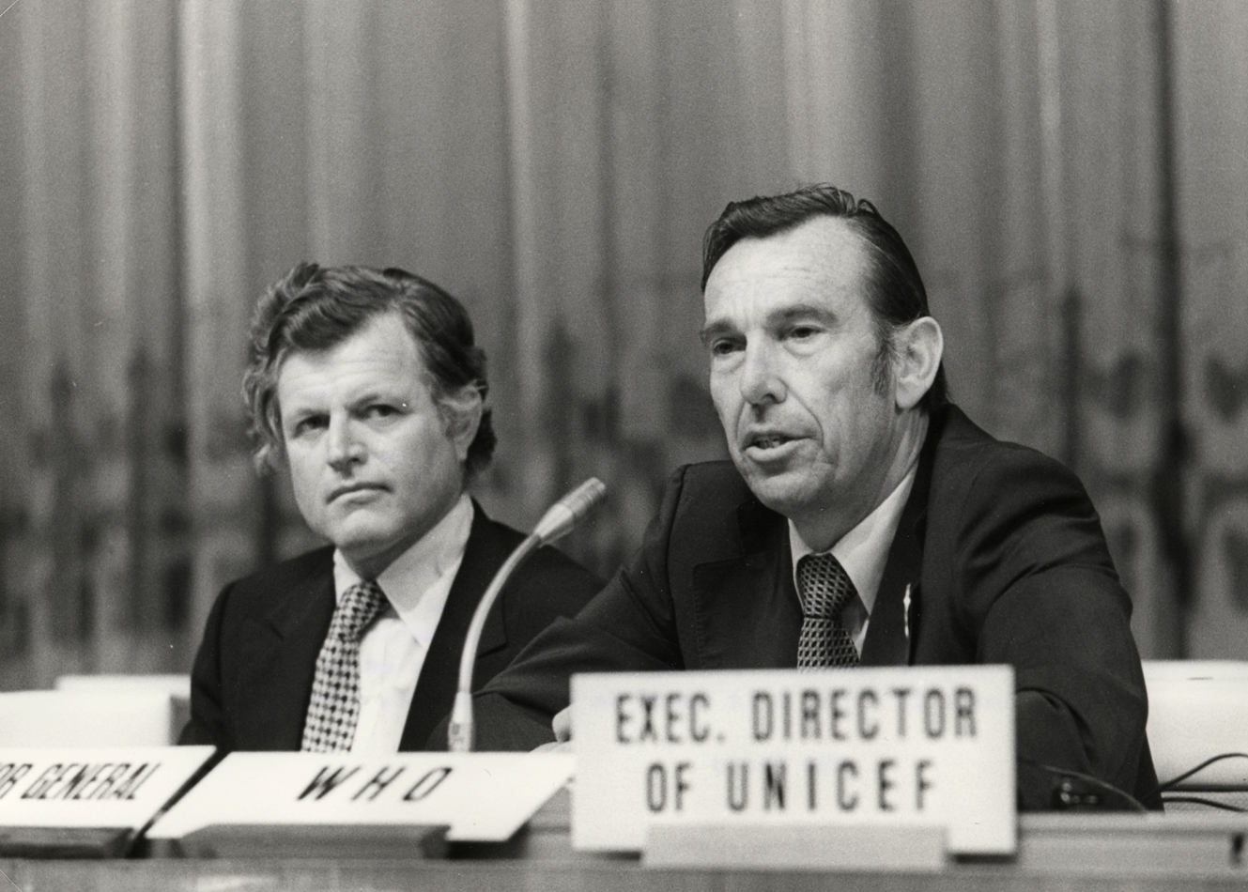
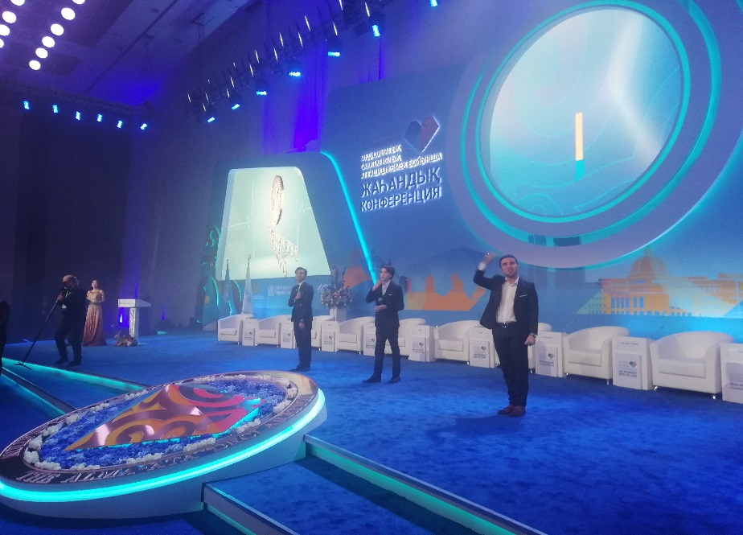
Notes:
As you all know, this month marks the 40th anniversary of the World Health Organisation’s Alma Ata Declaration. This set the ambitious target of ‘Health for All by the year 2000’ and was adopted in September 1978 at the International Conference on Primary Health Care jointly sponsored by the WHO and UNICEF, and held in what was then Alma-Ata in the USSR and is now Almaty in Kazakhstan. The Declaration called for urgent action by all governments, health and development workers, and the world community to protect and promote the health of all the people of the world.
The reasoning behind the target, laid out in Article X of the Declaration, was that:

Slide 3



Slide 4

O fortalecimento da atenção primária é essencial para manter a qualidade e a sustentabilidade dos sistemas de saúde
O atendimento a pacientes com necessidades complexas exigirá cuidados primários capazes de:
  Trabalhar em equipes multidisciplinares
  Disponível por e-mail, fora do horário e em casa
Redesenhar os sistemas de entrega de serviços exigirá test e avaliação para entender o que funciona melhor.
Como as reformas perturbam o funcionamento dos sistemas, o gerenciamento dos efeitos das reformas é crítico.
É importante que os tomadores de decisão políticos ouçam os professioanais em trincheiras”

Slide 7

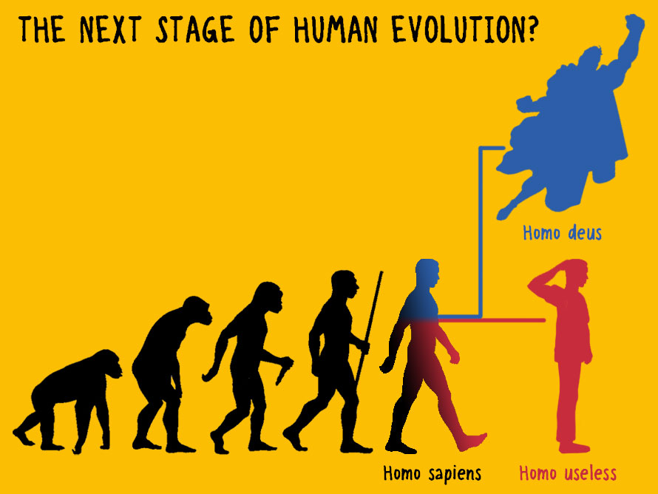

Slide 11
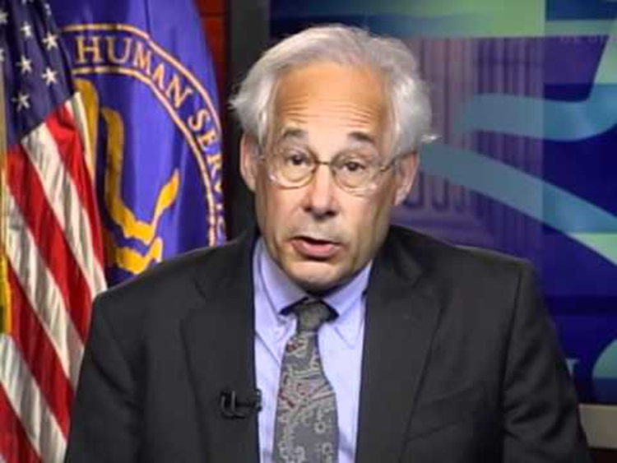
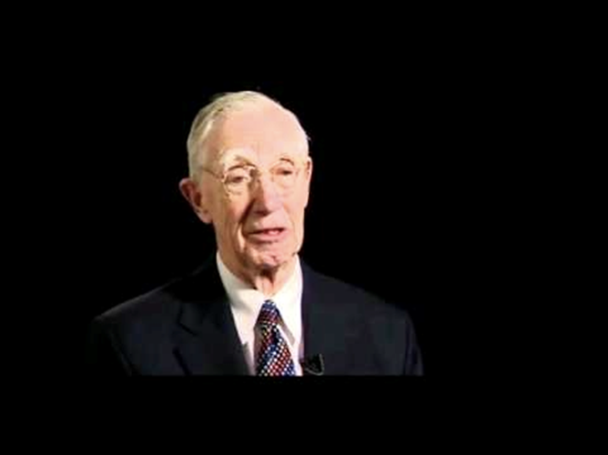
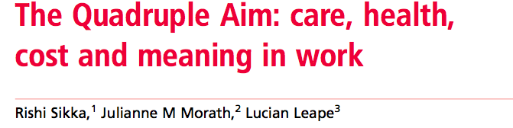
Quádruplo Objetivo
reduzir custo
melhorar a saúde
melhorar a experiência individual de cuidados
obter significado

Slide 12

Se a Atenção Básica e forte...
menos hospitalização
menor inequidade
melhores resultados de saúde

Slide 14
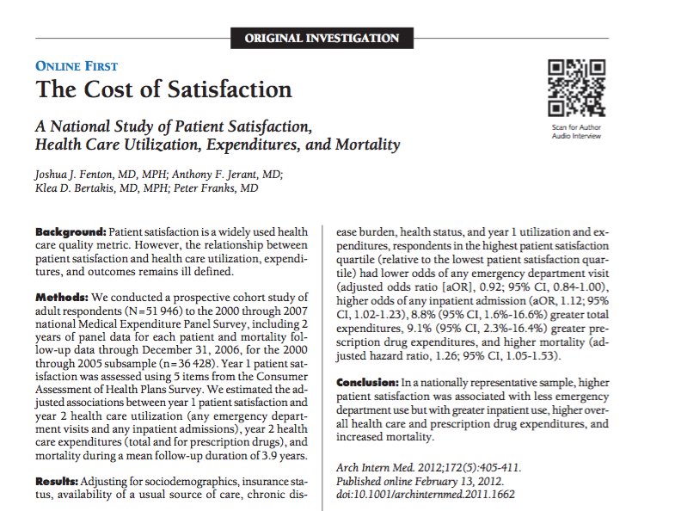
Maior satisfação do paciente está associada a ...…
O "cliente" ... ele está sempre certo?
Menos uso de emergências
Maior uso de hospitalização
Maior custo global
Maior mortalidade

Slide 15
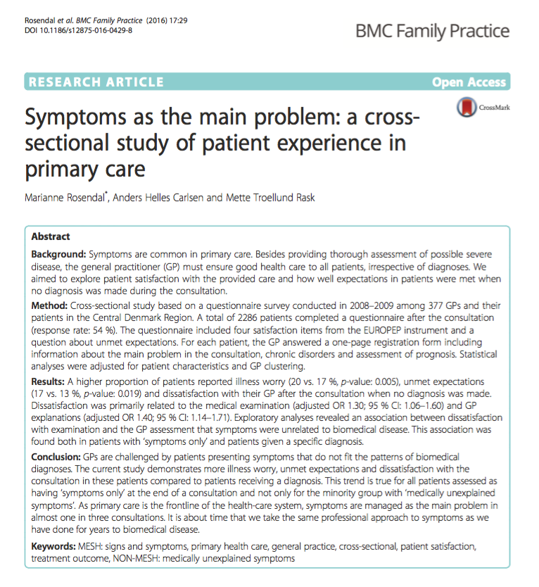
Se não houver diagnóstico ...
Grande preocupação
Menor satisfação
Menos cumprimento das expectativas

Slide 16
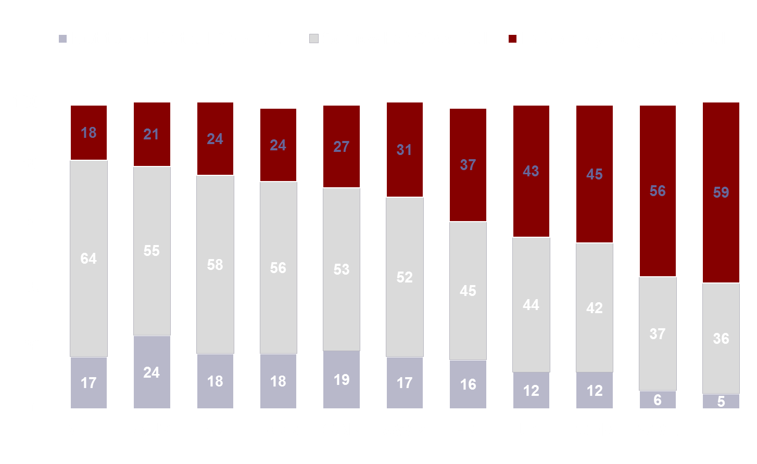
Quão estressante é o trabalho do médico da AP?
Source: 2015 Commonwealth Fund International Health Policy Survey of Primary Care Physicians.

Slide 18

Trabalho diário na AP
Escassa atração
Escassa ligação
Escassa retenção
Razões para uma rejeição:
  Intensidade do trabalho diário (76%)
  Compromissos familiares (65%).
  Longo dia de trabalho (59%)
  Trabalho burocrático (49%)
  Estresse no trabalho (37%)
  Interesse em outros trabalhos (35%)

Slide 19
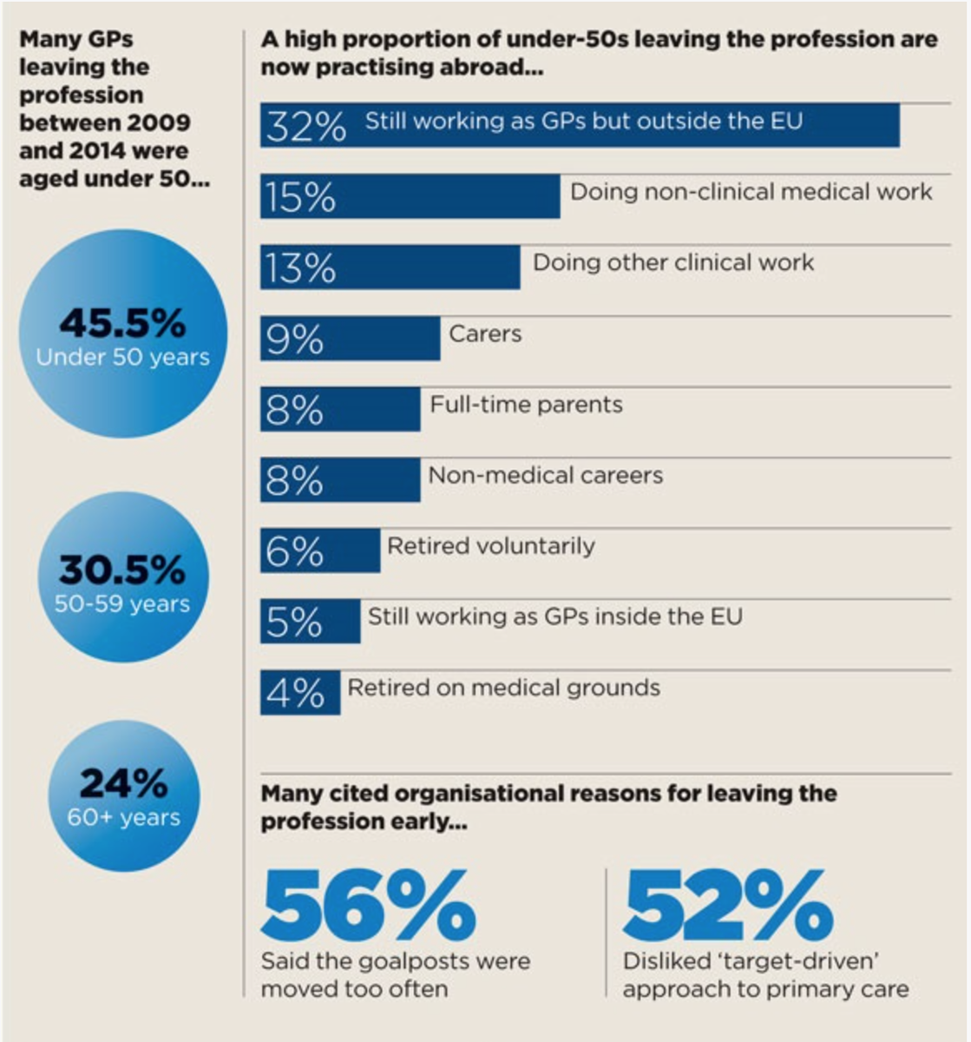

Slide 21
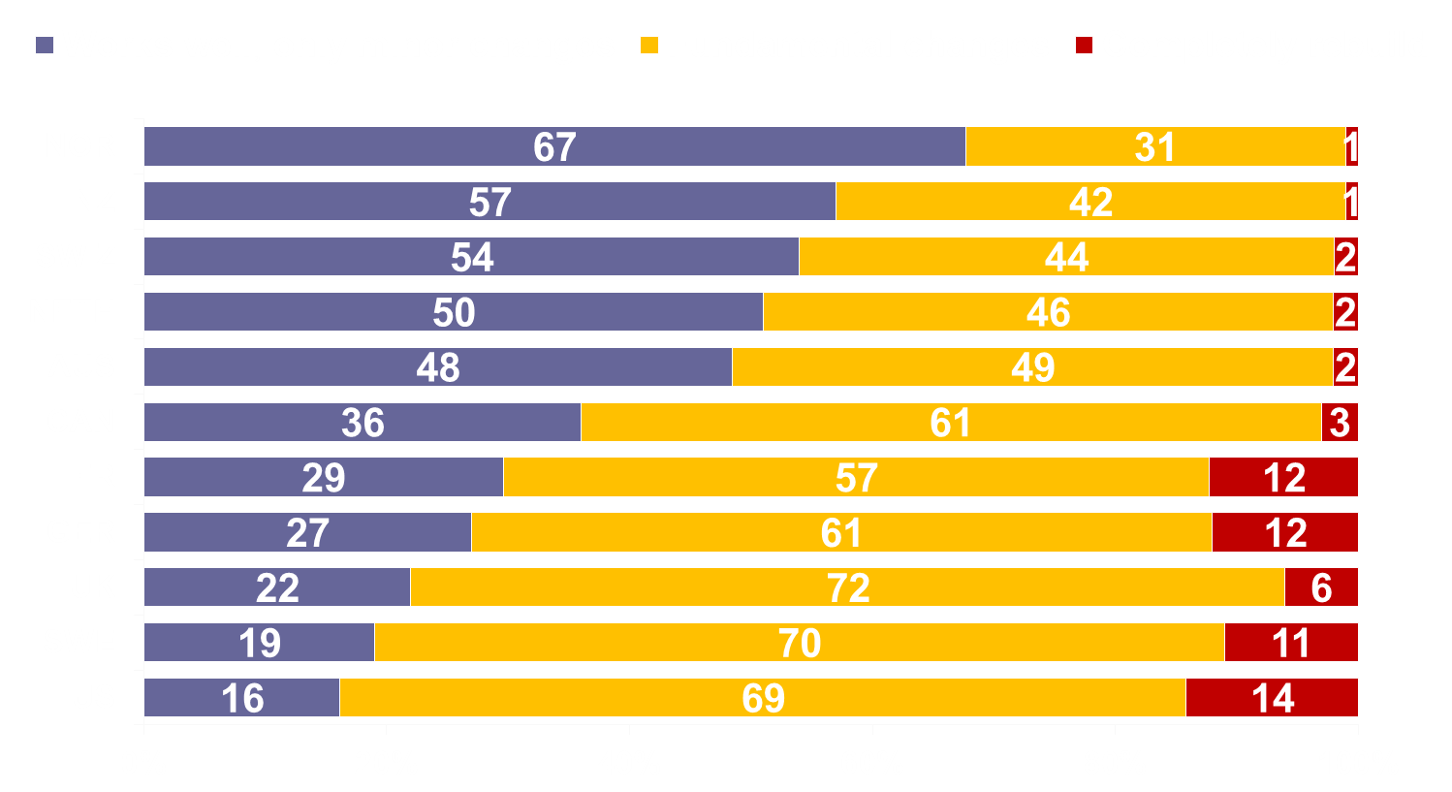
Médicos de Atención Primaria. Commonwealth Fund, Dic. 2015
21
Percent
Source: 2015 Commonwealth Fund International Health Policy Survey of Primary Care Physicians. .

Slide 22
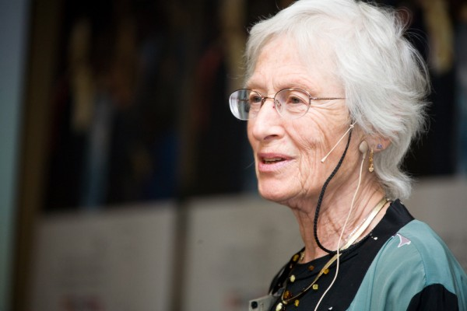
Os 4 atributos de Barbara Starfield permanecem válidos?

Slide 23

Acceso ilimitado

Slide 24
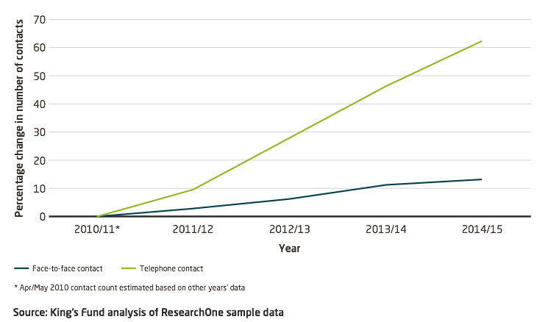

Slide 25
Physician Dissatisfaction with Time Spent per Patient
Source: 2015 Commonwealth Fund International Health Policy Survey of Primary Care Physicians.

Slide 26
Para cada hora de atenção direta, duas horas são usadas para concluir o HCE e mais 1-2 horas de trabalho administrativo fora do horário de trabalho

Slide 27
Accesibilidad
% de posibilidad de obtener un turno por teléfono en LAC
(Rubén Torres, ISALUD, 2016)

Slide 29
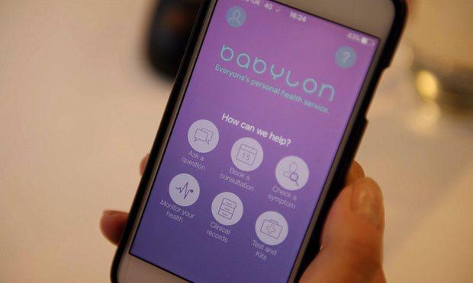

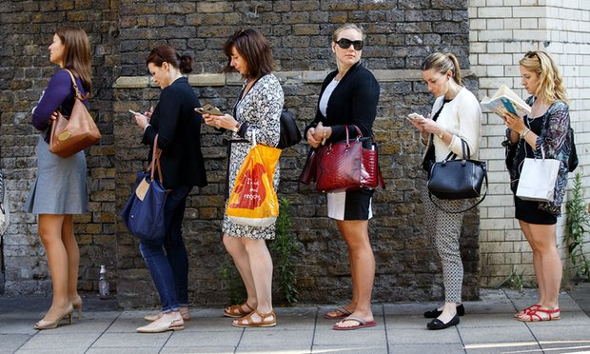
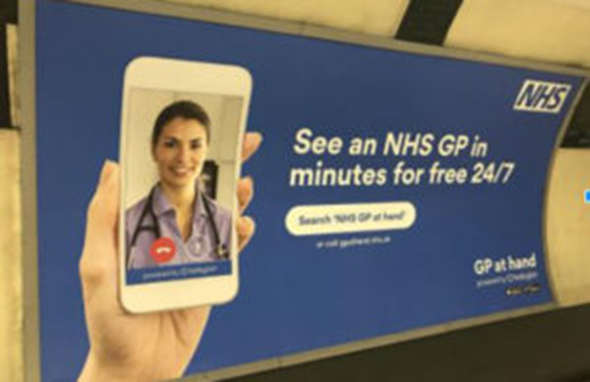

Slide 30
O papel "filtro" foi projetado para controlar custos, mas pode atrasar o diagnóstico.
O acesso direto ao especialista reduziria a sobrecarga no AP

Slide 32
Você acha que eles o conhecem em seu lugar habitual de atenção?
(Rubén Torres, ISALUD, 2016)

Slide 36
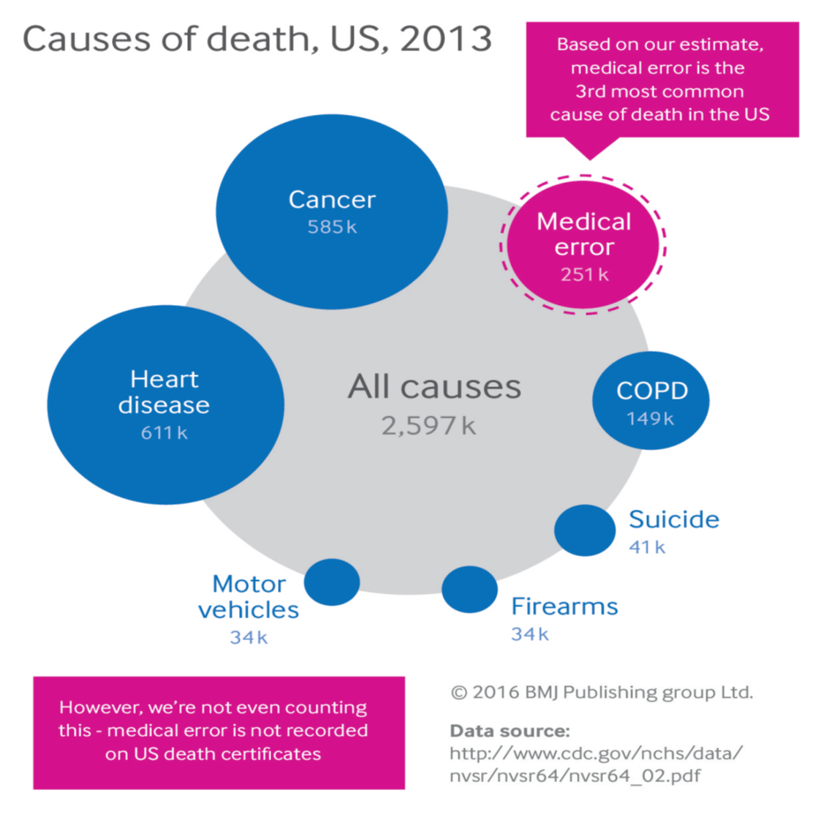

Slide 37
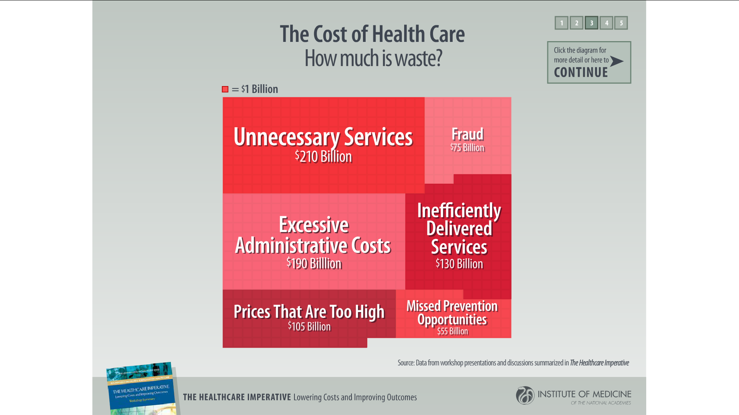

Slide 38
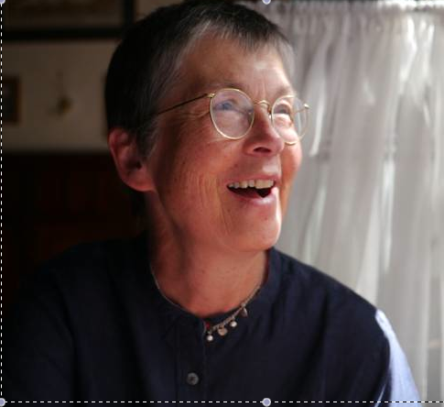
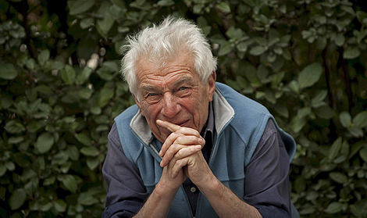
As funções essenciais do médico de familia
O guarda
“ Salvaguardar o paciente de considerar doença aquilo que não é“”
O testemunho
“Seu valor como testemunha depende de ter testemunhado o sofrimento e a morte de outros”

Slide 39
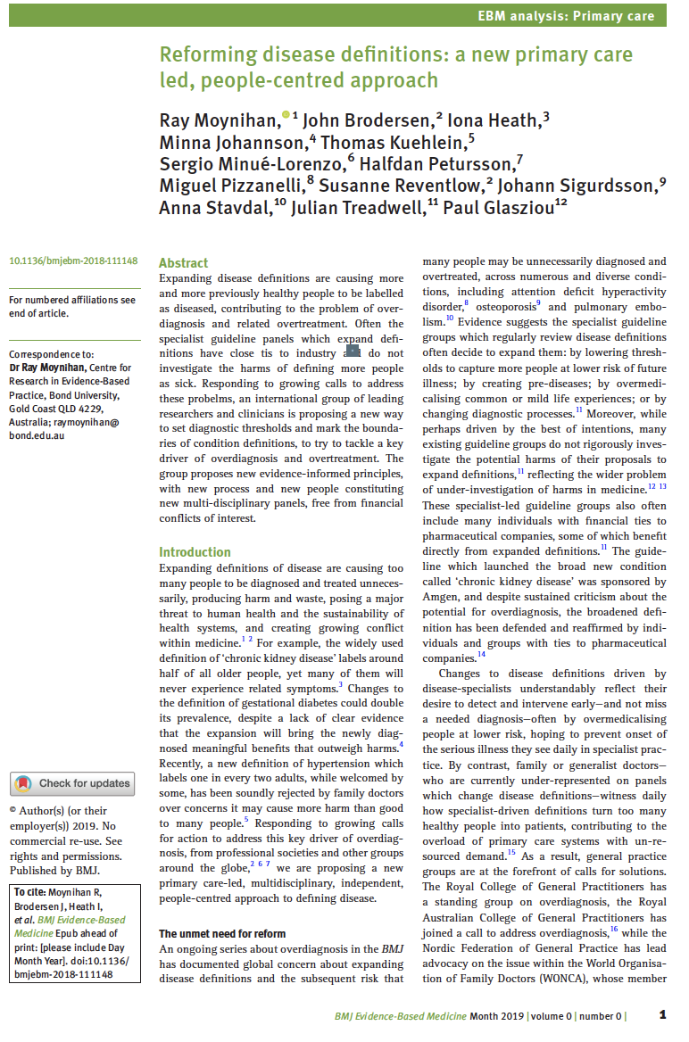

Slide 40
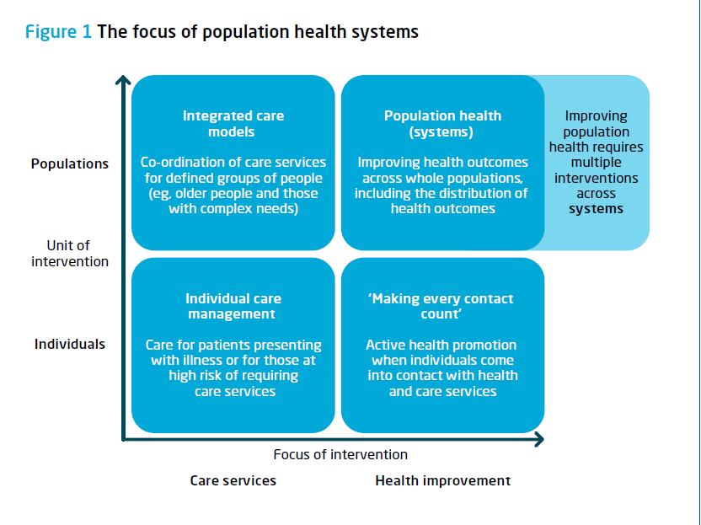

Slide 41
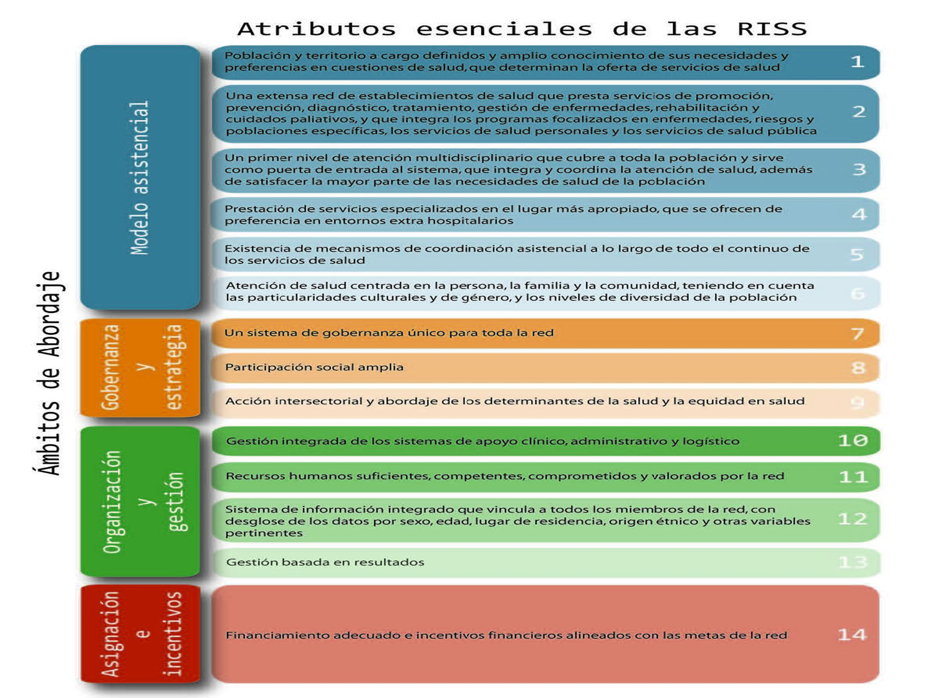

Slide 42
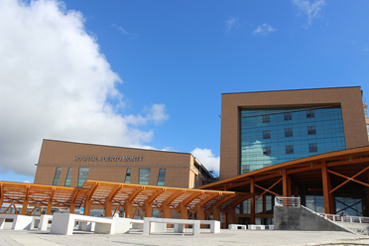

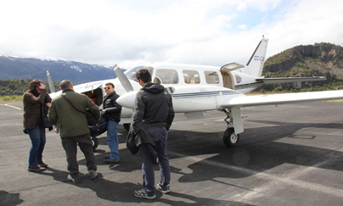
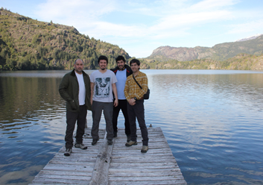
Jaramillo F. Teoría del Actor Red: una posibilidad de análisis de la integración, en la red de salud mental en la Provincia de Palena (Servicio de Salud del Reloncaví, Chile) tras la implementación del Modelo de Redes Integradas de Servicios de Salud (RISS).

Slide 43
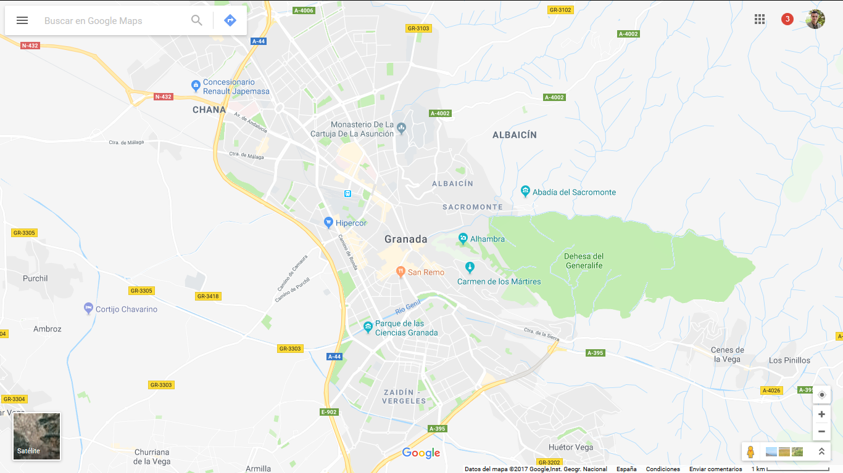
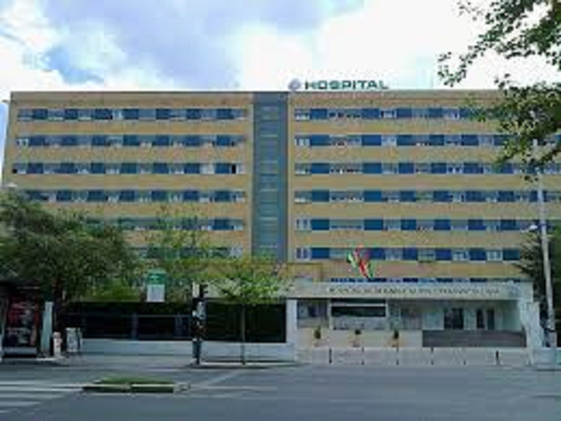
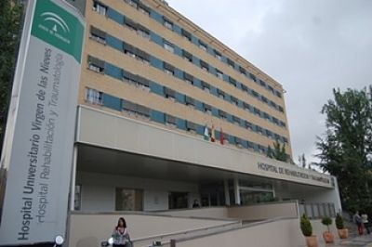
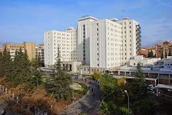
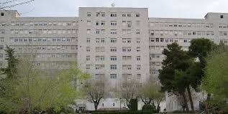
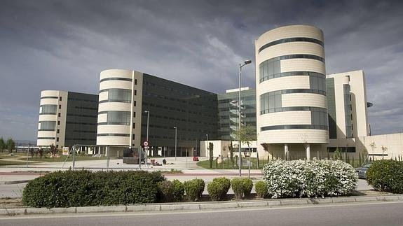
¿AP?

Slide 45
Reeves A,Basu S, McKee M,,Meissner C,Stuckler D.Globalization and Health 2013,9:43
Does investment in the health sector promote or inhibit economic growth ?

Slide 46
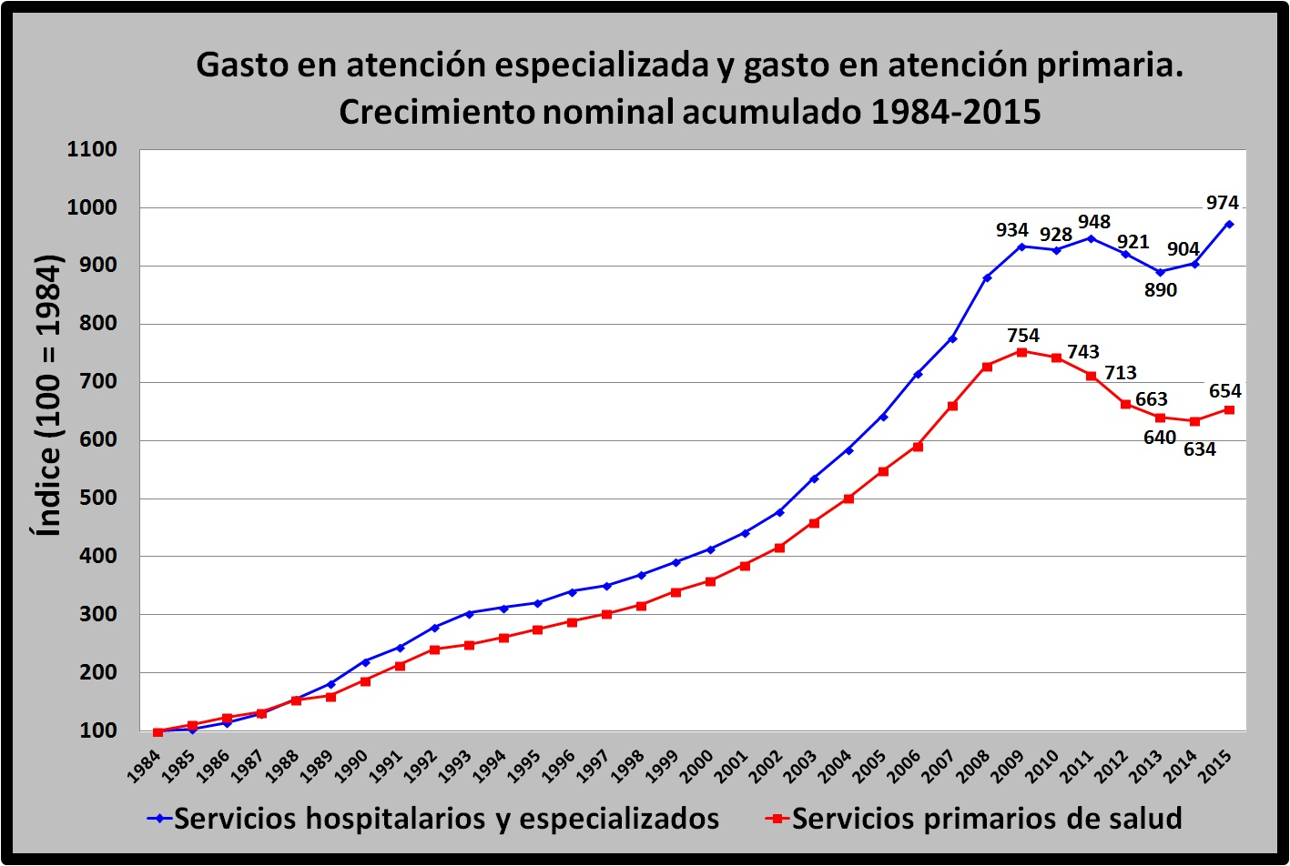
RD 137/1984 de EBS
RD 1088/1989
LGS
1986
Universalización de facto
El gasto en AES crece un 34% más que el gasto en APS

Slide 47
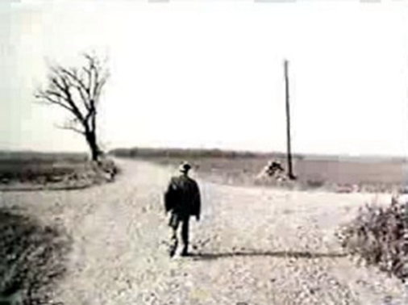
¿?
La familia
La comunidad
El problema del paciente
Los determinantes
sociales

Slide 48


Slide 49
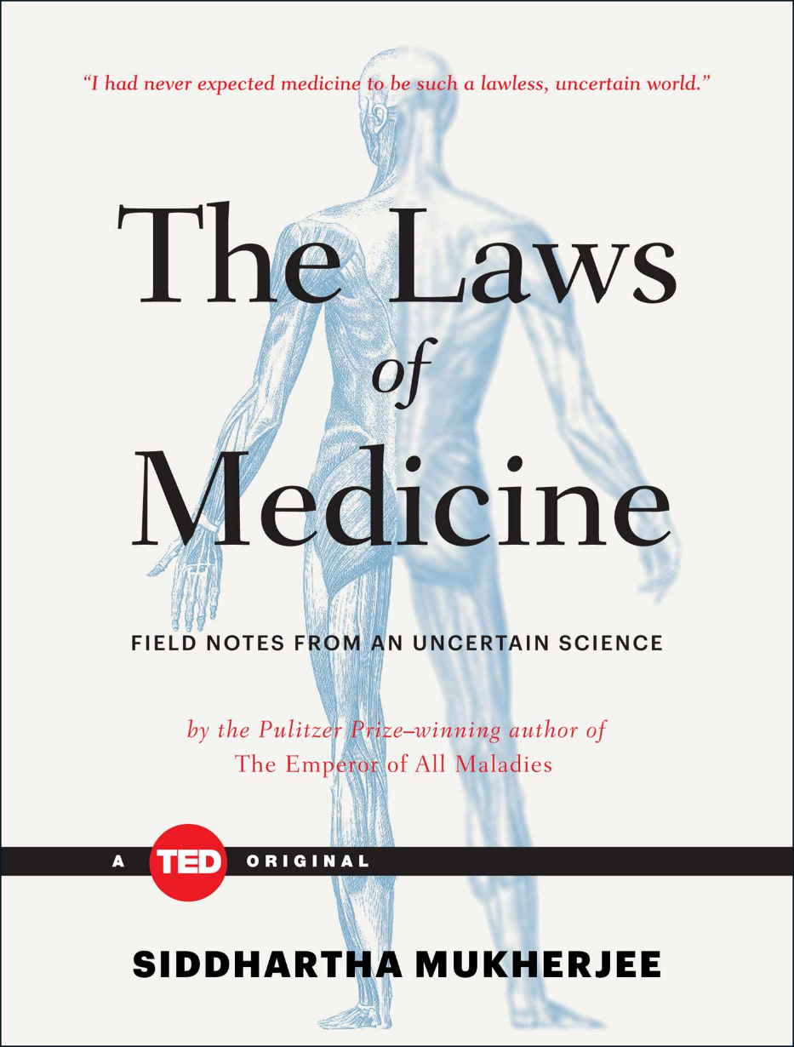
“La incertidumbre continuará siendo endémica en la atención a las personas porque el contenido de ésta seguirá siendo complejo y ambicioso.
Tendremos mejores máquinas pero continuaremos empleándolas para atender a personas enfermas”.

Slide 50

Para apalpar as intimidades do mundo é preciso saber:
a) Que o esplendor da manhã não se abre com faca
b) O modo como as violetas preparam o dia para morrer
c) Por que é que as borboletas de tarjas vermelhas têm devoção por túmulos
d) Se o homem que toca de tarde sua existência num fagote, tem salvação
e) Que um rio que flui entre 2 jacintos carrega mais ternura que um rio que flui entre 2 lagartos
f) Como pegar na voz de um peixe
g) Qual o lado da noite que humedece primeiro.
Etc.etc.etc.
Desaprender 8 horas por dia ensina os princípios.
Manoel de Barros

Slide 51


